Slide 1
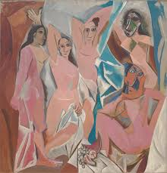
Kubizmus – A modern művészet forradalma
Készítette: Hajdu Blanka

Slide 2
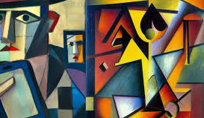
Mi a kubizmus?
- A 20. század elején megjelenő avantgárd művészeti irányzat
- A valóságot geometriai formákra bontja
- A tárgyakat több nézőpontból egyszerre mutatja
- Elveti a hagyományos perspektívát és térábrázolást
- A művész nem a látványt másolja, hanem elemzi és újraépíti
- A kubizmus célja: a valóság mélyebb, összetettebb megmutatása

Slide 3
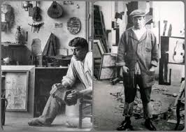
A kubizmus kialakulása
- 1907 körül kezdődött Párizsban
- Két alapító: Pablo Picasso és Georges Braque
- Inspirációk:
- afrikai törzsi maszkok
- ibériai szobrok
- Cézanne formabontó festészete
- A mozgalom gyorsan terjedt a művészkörökben
- A közönség kezdetben sokkolónak és érthetetlennek tartotta

Slide 4
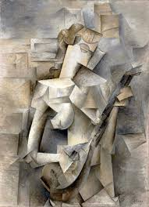
A kubizmus két fő szakasza
Analitikus kubizmus (1909–1912)
- Monokróm, barnás, szürkés színvilág
- A tárgyak apró síkokra esnek szét
- A formák szinte teljesen absztrakttá válnak
- A nézőnek „össze kell raknia” a képet
- Jellemző: hangsúly a szerkezeten és a formabontáson

Slide 5
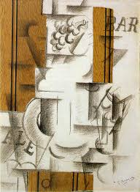
Szintetikus kubizmus (1912–1914)
- Élénkebb színek, dekoratívabb megjelenés
- A művészek kollázst kezdenek használni (újságpapír, tapéta, textil)
- A formák egyszerűbbek, nagyobbak
- A kép „összerakása” fontosabb, mint a szétszedése
- A stílus könnyebben érthető a néző számára

Slide 6
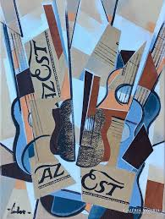
A kubizmus technikái
- Geometrizálás: kockák, háromszögek, síkok
- Több nézőpont egyidejű ábrázolása
- Formabontás: a tárgyak részekre esnek
- Kollázs: újságpapír, tapéta, zenejegyzetek beépítése
- Színkorlátozás: analitikus korszakban visszafogott paletta
- Térbeli bizonytalanság: nincs előtér–háttér
- Kontúrok elhagyása: a formák síkokból állnak össze

Slide 7
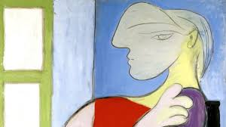
Híres kubista művészek
Pablo Picasso
- A kubizmus legfontosabb alakja
- Folyamatosan kísérletezett formával és térrel
Georges Braque
- Picasso legszorosabb alkotótársa
- A kollázs technika egyik megalkotója
Juan Gris
- A „tiszta kubizmus” mestere
- Precíz, geometrikus kompozíciók
Fernand Léger
- A gépi világ formáit építette be a kubizmusba

Slide 8
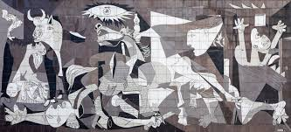
Híres kubista művek
- Les Demoiselles d’Avignon – Picasso (a kubizmus előfutára)
- Guernica – Picasso (a 20. század egyik legfontosabb műve)
- Violin and Candlestick – Braque
- Portrait of Picasso – Juan Gris
- Still Life with Chair Caning – Picasso (első kollázsok egyike)

Slide 9
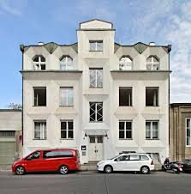
A kubizmus hatása
- Forradalmasította a modern művészetet
- Inspirálta a futurizmust, dadaizmust, konstruktivizmust
- Hatott az építészetre: geometrikus, letisztult formák
- A designban és tipográfiában is megjelent
- A kollázs technika innen terjedt el világszerte
- A filmekben és animációkban is felbukkant a kubista látásmód

Slide 10
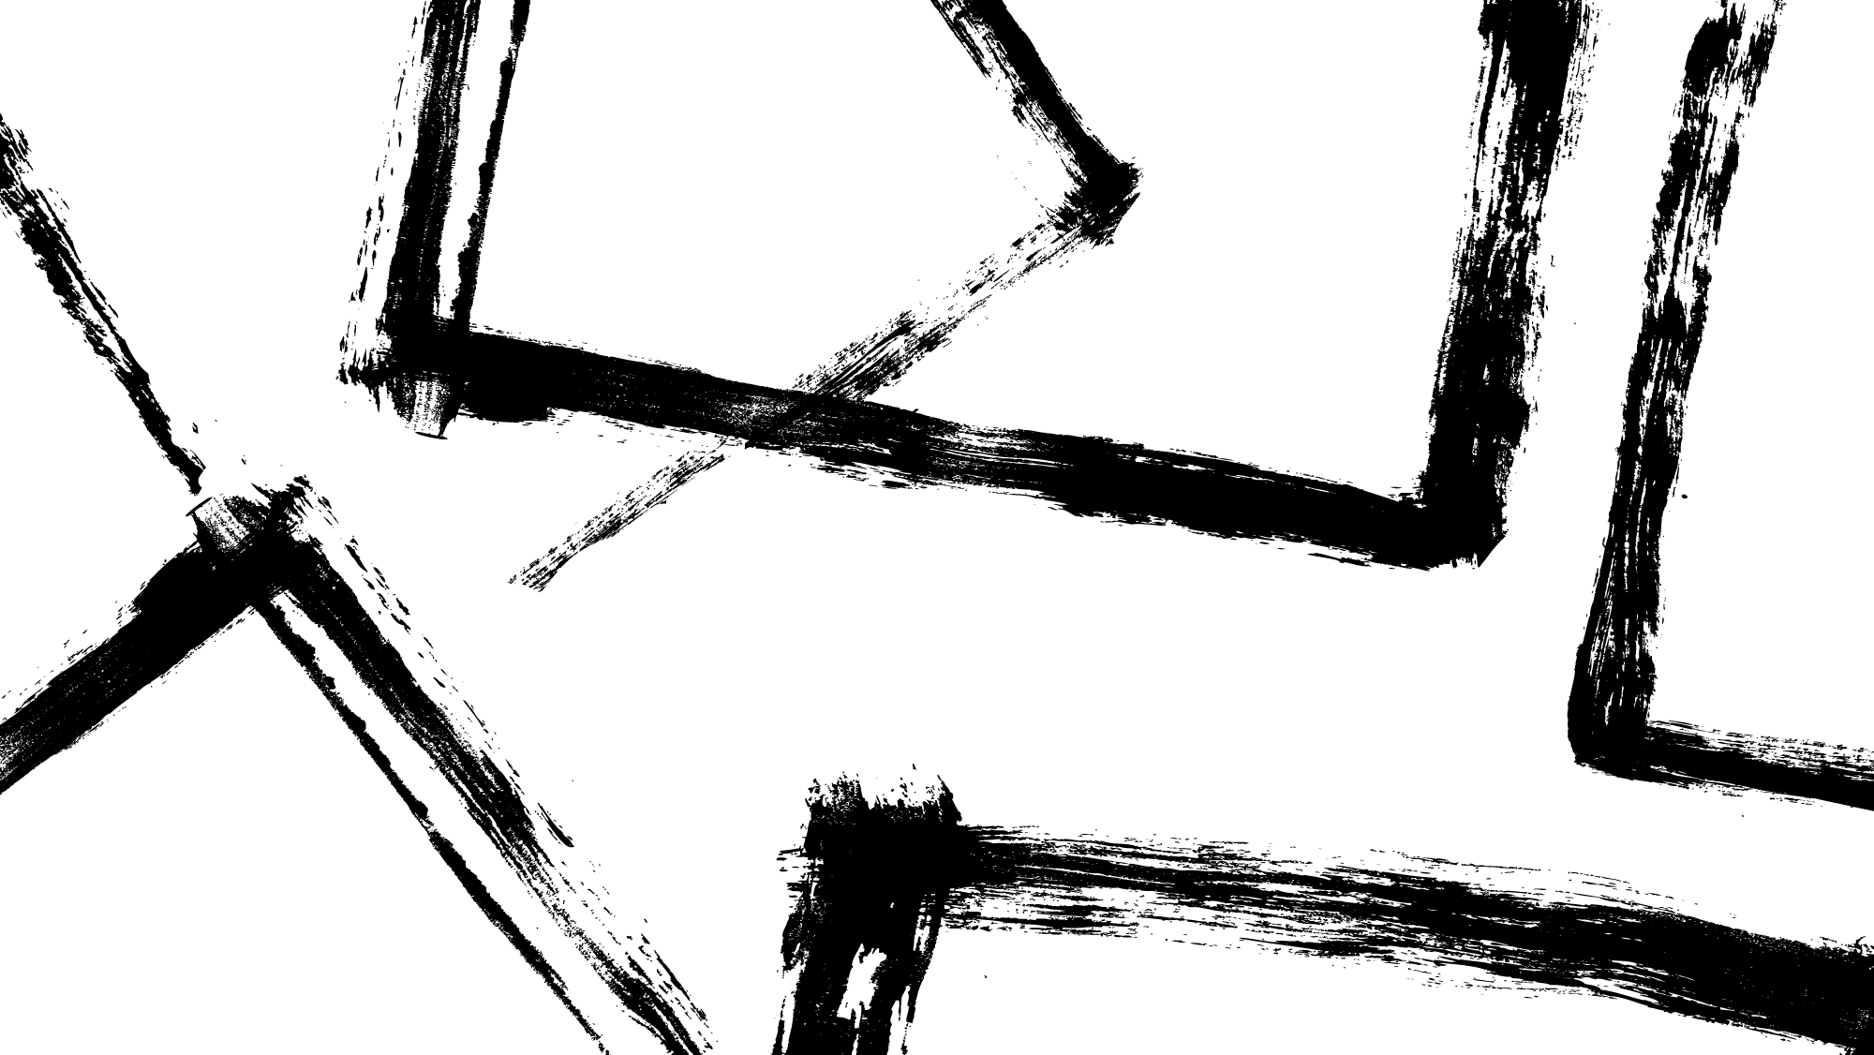
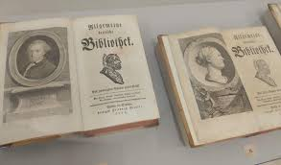
Érdekességek
- A kubizmus volt az első teljesen modern irányzat
- Picasso és Braque éveken át „versengve” alkottak
- A közönség kezdetben kinevette a műveket
- A kubizmus hatására új művészeti fogalmak születtek
- A kollázs technika forradalmi újításnak számított
- A kubizmus a mai napig inspirálja a digitális művészetet

Slide 11
Összegzés
- A kubizmus új látásmódot hozott a művészetbe
- A valóság több nézőpontból való bemutatása
- A modern művészet egyik legfontosabb alapköve
- Hatása ma is érezhető a vizuális kultúrában
- A kubizmus nélkül nem létezne a legtöbb modern irányzat

